Slide 1
第十七章
MySQL性能优化

Slide 2
17.1 性能优化概述
性能优化是通过某些有效的方法提高MySQL数据库的性能。
性能优化的目的是为了使MySQL数据库运行速度更快、占用的磁盘空间更小。
性能优化包括很多方面，例如优化查询速度、优化更新速度、优化MySQL服务器等。

Slide 3
17.2 优化查询
分析语句查询
索引对查询速度的影响
使用索引查询
优化子查询
优化查询基本原则

Slide 4
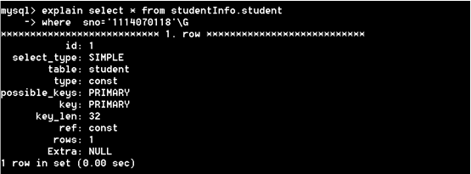
17.2.1 分析查询语句
MySQL中，可以使用explain语句和describe语句来分析查询语句。
explain语句的基本语法如下：
explain select 语句；
【例1】下面使用explain语句来分析一个查询语句
describe语句的使用方法与explain语句是一样的，两者的分析结果也是一样的。

Slide 5
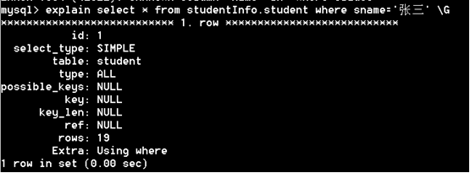
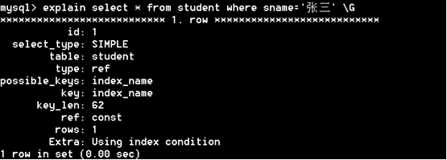
17.2.2 索引对查询速度的影响
索引可以快速地定位表中的某条记录。使用索引可以提高数据库查询的速度，从而提高数据库的性能。
【例2】下面是查询语句中不使用索引和使用索引的对比。
结果显示：rows参数的值为1。这表示这个查询语句只查询了1条记录，其查询速度自然比查询19条记录快。

Slide 6
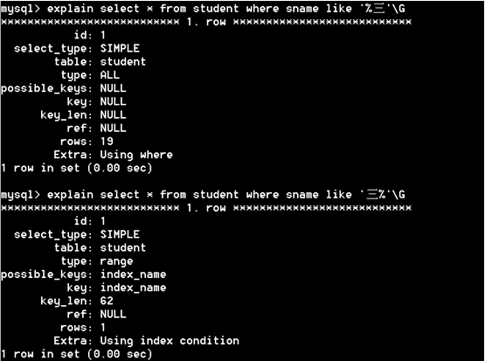
17.2.3 使用索引查询
（1）查询语句中使用like关键字
查询语句中使用like关键字进行查询时，如果匹配字符串的第一个字符是“%”时，索引不会被使用；如果“%”不是在第一个位置，索引就会被使用。
【例3】查询语句中使用LIKE，并且匹配的字符串中含有“%”符号。

Slide 7
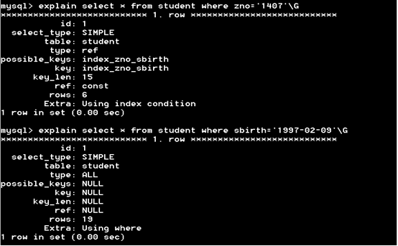
（2）查询语句中使用多列索引
多列索引是在表的多个字段上创建一个索引。只有查询条件中的使用了这些字段中的第一个字段时，索引才会被使用。
【例4】 在zno和sbirth两个字段上创建多列索引

Slide 8
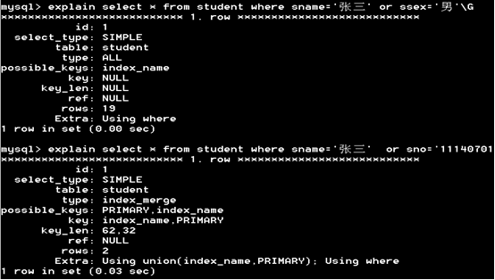
（3）查询语句中使用or关键字
查询语句只有or关键字时，如果or前后的两个条件的列都是索引时，查询中将使用索引，如果or前后有一个条件的列不是索引，那么查询中将不使用索引。
【例5】 演示or关键字的使用,用explain 分析一下两个语句。

Slide 9
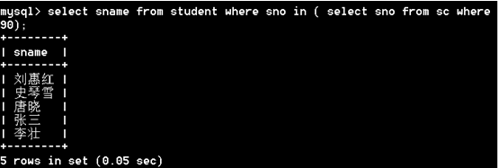
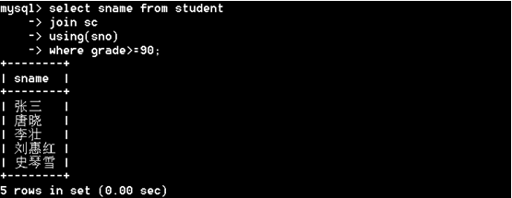
17.2.4 优化子查询
很多查询中需要使用子查询。子查询可以使查询语句很灵活，但子查询的执行效率不高。
在MySQL中可以使用连接查询来替代子查询。连接查询不需要建立临时表，其速度比子查询要快。
【例6】查询有含有至少一门优秀成绩的学生的姓名。

Slide 10
17.2.5 优化查询的基本原则
执行数据库记录操作中select语句是最常执行的操作，下面是一些优化select查询语句的基本原则。
（1）尽量早过滤。
（2）尽量用join代替子查询。虽然join的性能并不是很好，但是和MySQL数据库的子查询相比，还是有很大优势。
（3）尽量少排序。
（4）从全局出发，而不是片面调整。SQL语句优化不能是单独针对某一个进行，而应该充分考虑系统中所有的SQL语句。

Slide 11
17.3 优化数据库结构
很多的表分解成多个表
增加中间表
增加冗余字段
优化插入记录的速度
分析表、检查表和优化表

Slide 12
17.3.1 将字段很多的表分解成多个表
对于这种字段特别多且有些字段的使用频率很低的表，可以将其分解成多个表。
【例7】 当学生表中有很多字段，比如其中有个extra字段存储着学生的备注信息。
有些备注信息的内容特别多。但是，备注信息很少使用。这样就可以分解出另外一个表，将这个取名叫studentextra。

Slide 13
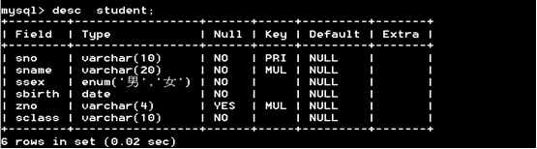
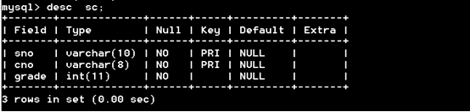
17.3.2 增加中间表
有时候需要经常查询某两个表中的几个字段。如果经常进行联接查询，会降低MySQL数据库的查询速度。对于这种情况，可以建立中间表来提高查询速度。
【例8】下面有个学生表student和分数表sc，这两个表的结构如下：
实际中经常要查学生的学号、姓名和成绩。根据这种情况可以创建一个temp_sc表。temp_score表中存储3个字段，分别是id、name、grade。

Slide 14
17.3.3 增加冗余字段
表的规范化程度越高，表与表之间的关联就越多。查询时可能经常需要多个表之间进行连接查询，而进行连接操作会降低查询速度。
技巧：分解表、增加中间表和增加冗余字段都浪费了一定的磁盘空间。从数据库性能来看，增加少量的冗余来提高数据库的查询速度是可以接受的。是否通过增加冗余来提高数据库性能，这要根据MySQL服务器的具体要求来定。如果磁盘空间很大，可以考虑牺牲一点磁盘空间。

Slide 15
17.3.4 优化插入记录的速度
插入记录时，索引、唯一性校验都会影响到插入记录的速度。而且，一次插入多条记录和多次插入记录所耗费的时间是不一样的。根据这些情况，分别进行不同的优化。
(1) 禁用索引
插入记录时，MySQL会根据表的索引对插入的记录进行排序。如果插入大量数据时，这些排序会降低插入记录的速度。为了解决这种情况，在插入记录之前先禁用索引，等到记录都插入完毕后再开启索引。
禁用索引的语句如下：alter table table_name disable keys;
开启索引的语句如下：alter table table_name enable keys;

Slide 16
(2) 禁用唯一性检查
插入数据时，MySQL会对插入的记录进行唯一性校验，这种校验也会降低插入记录的速度。可以在插入记录之前禁用唯一性检查。等到记录插入完毕后再开启。
禁用唯一性检查的语句如下：set unique_checks=0;
开启唯一性检查的语句如下：set unioue_checks=1;
(3) 优化insert语句
第一种是一个insert语句插入多条记录。
第二种是一个insert语句只插入一条记录，执行多个insert语句来插入多条记录。
技巧：当插入大量数据时，建议使用一个insert语句插入多条记录的方式。而且，如果能用load data infile语句，就尽量用load data infile语句。

Slide 17
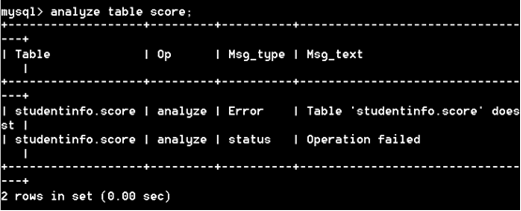
17.3.5 分析表、检查表和优化表
分析表主要作用是分析关键字的分布，可以修复索引；检查表主要作用是检查表是否存在错误；优化主要作用是消除删除或者更新造成的空间浪费。
（1）分析表
MySQL中使用analyze table语句来分析表，该语句的基本语法如下：analyze tablle表名1 [表名2…]
【例9】下面使用analyze table语句分析sc表，分析结果如下：

Slide 18
（2）检查表
MySQL中使用check table语句来检查表，该语句的基本语法如下：
check table 表名1 [，表名2…] option ;
说明：
CHECK TABLE对MyISAM和InnoDB表有作用。可以查看MySQL数据库是否出现了损坏。
CHECK TABLE也可以检查视图是否有错误，比如在视图定义中被引用的表已不存在。

Slide 19
（3）优化表
MySQL中使用optimize table语句来优化表，该语句的基本语法如下：
optilmize table 表名1 [，表名2…J
说明：如果一个表使用了text或者blob这样的数据类型，那么更新、删除等操作就会造成磁盘空间的浪费。因为，更新和删除操作后，以前分配的磁盘空间不会自动收回。使用optimize table语句就可以将这些磁盘碎片整理出来，以便以后再利用。
可以使用OPTIMIZE TABLE来重新利用未使用的空间，并整理数据文件的碎片。

Slide 20
17.4 优化MySQL服务器
优化服务器硬件
优化MySQL的参数

Slide 21
17.4.1 优化服务器硬件
服务器的硬件性能直接决定着MySQL数据库的性能。
例如，增加内存和提高硬盘的读写速度，这能够提高MySQL数据库的查询、更新的速度。
服务器类型分为Developer Machine, Server Machine和Dedicate MySQL ServerMachine。其中Developer Machine数据库占用的资源比较少，后两者占用的资源比较多。
另一种提高MySQL性能的方式是使用多块磁盘来存储数据。通过不同的MySQL服务器来提供数据库服务。这样可以降低单个MySQL服务器的压力，从而提高MySQL的性能。

Slide 22
17.4.2 优化MySQL的参数
内存中会为MySQL保留部分的缓存区，这些缓存区用以提高MySQL数据库的处理速度。缓存区的大小都是在MySQL的配置文件中进行设置的。
MySQL中比较重要的配置参数都在my.ini文件的[mysqld]组中，详细参数的介绍参考讲义。
合理地配置这些参数可以提高mysql服务器的性能。

Slide 23
1) 连接请求的变量
Max_connectionsMysql的最大连接数
如果服务器的并发请求量比较大，可以调高这个值，当然这是要建立在机器能够支撑的情况下，因为如果连接数越来越多，mysql会为每个连接提供缓冲区，就会开销的越多的内存，所以需要适当的调整该值，不能随便去提高设值。
show variables like ‘max_connections’ -- 最大连接数
show status like ‘max_user_connections’-- 响应的连接数
2）key_buffer_size
key_buffer_size指定索引缓冲区的大小，它决定索引处理的速度，尤其是索引读的速度，通过key_read_requests和key_reads可以直到key_baffer_size设置是否合理。
show variables like "key_buffer_size%";

Slide 24
摘：MYSQL 调优和使用必读
1. 选择合适的存储引擎: InnoDB
除非你的数据表使用来做仅仅读或者全文检索 。你应该默认选择 InnoDB 。当使用 innodb_flush_log_at_trx_commit = 2 能够获得与Myisam接近的读取性能。
2. 保证从内存中读取数据，将数据保存在内存中
推荐将数据全然保存在 innodb_buffer_pool_size ，即按存储量规划 innodb_buffer_pool_size 的容量
SHOW GLOBAL STATUS LIKE 'innodb_buffer_pool_pages_%';
发现 Innodb_buffer_pool_pages_free 为 0，则说明 buffer pool 已经被用光，须要增大 innodb_buffer_pool_size
7. 分析查询日志和慢查询日志
记录全部查询。log=/var/log/mysql.log
注意不要在生产环境用。否则会占满你的磁盘空间。记录运行时间超过 1 秒的查询：

Slide 25
摘： MYSQL 调优和使用必读
8. 激进的方法
使用内存磁盘2. 保证从内存中读取数据，将数据保存在内存中
10. 其它
单条查询最后添加 LIMIT 1，停止全表扫描。
将非”索引”数据分离，比方将大篇文章分离存储，不影响其它自己主动查询。
不用 MYSQL 内置的函数。由于内置函数不会建立查询缓存。
使用 IP 而不是域名做数据库路径。避免 DNS 解析问题

